Slide 1

NÁZEV: VY_32_INOVACE_08_PŘÍRODOPIS
NÁZEV ŠKOLY: ZŠ Školní Stará Boleslav
AUTOR: Jana Valášková
TEMA: Šelmy kočkovité
ČÍSLO PROJEKTU:cz.1.07/1.4.00/21.0979

Slide 2
Anotace : Úvod nebo shrnutí učiva o šelmách
kočkovitých
Jazyk : čeština
Očekávaný výstup : Znaky šelem kočkovitých,
jejich zástupci
Druh materiálu : prezentace
Stupeň a typ vzdělávání : 2.st.ZŠ praktické
Věková skupina : 7.ročník praktické školy
/12-13 let/

Slide 3
SAVCI
Obratlovci
Tělo kryté srstí
Mláďata sají mateřské mléko

Slide 4
Šelmy kočkovité
Kulatá hlava
Zatažitelné drápy
Dobrý sluch, zrak a čich
Na kořist číhají a loví skokem
Masožravé

Slide 5
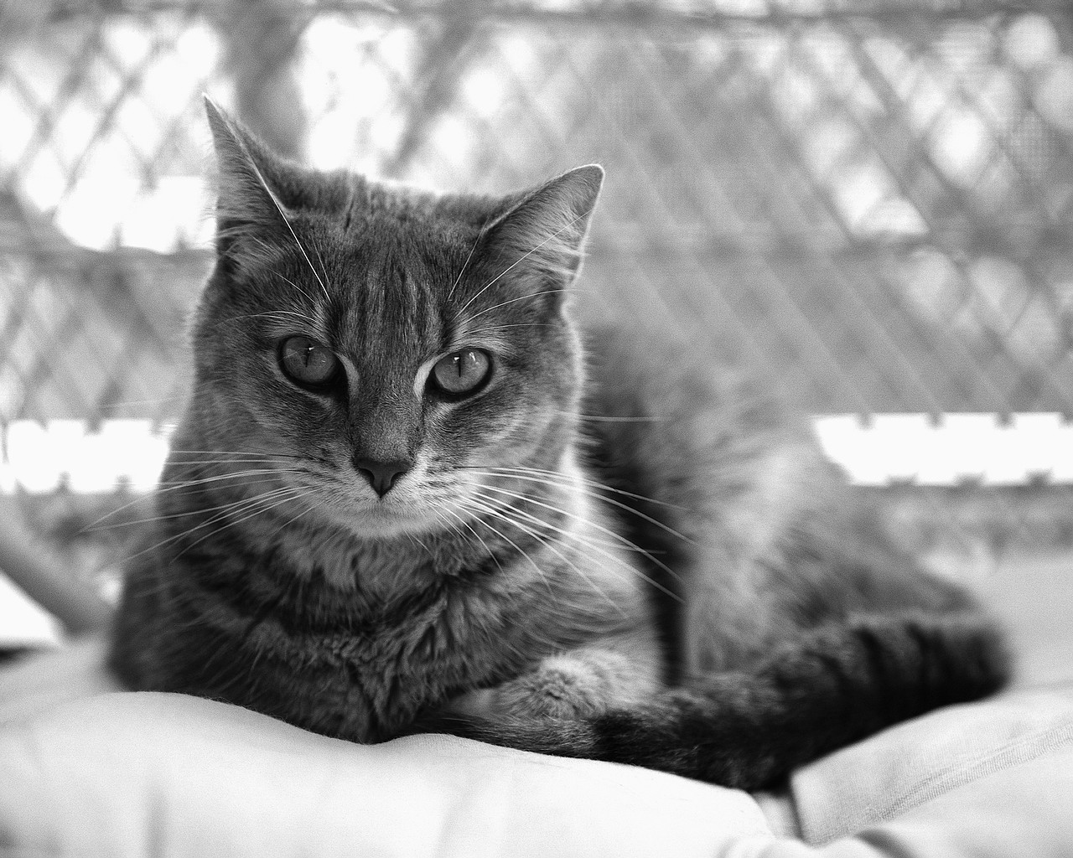
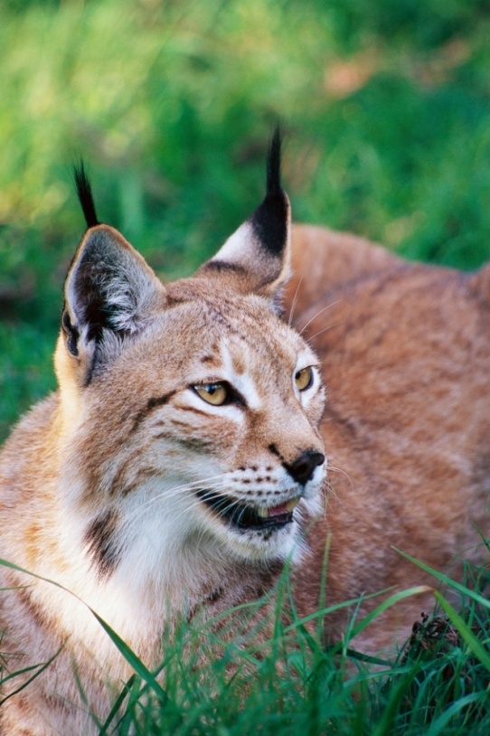
Kočka divoká a domácí
Rys
lovec hlodavců a společník člověka

Slide 6
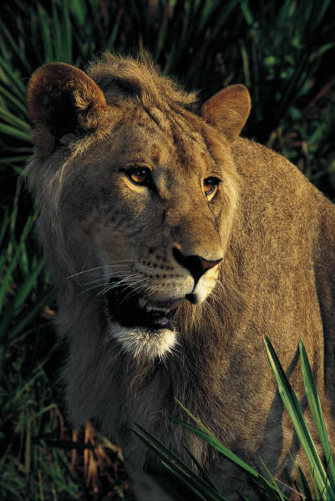
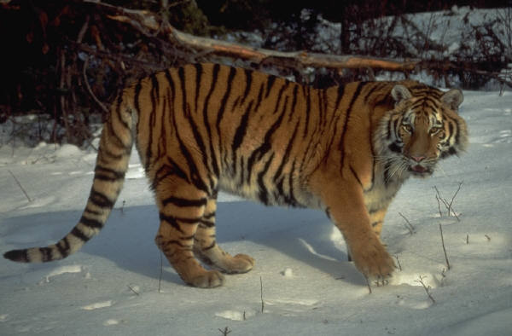
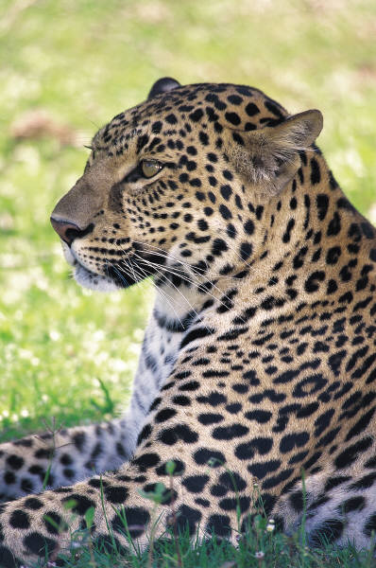
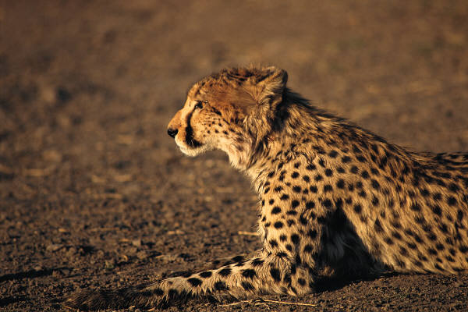
Velké šelmy
LEV
TYGR
GEPARD
LEVHART

Slide 7
Citace :
www.office.microsoft.com

